Slide 1


03.교육의 목적

Slide 2

03.교육의 목적
탈 유토리 교육
개인이 더 잘 살기 위한 교육
유토리
교육

Slide 3
・ 일본의 교육의 지식편중
비판적 사고력, 창의력, 커뮤니케이션, 협상 능력 X
・ 살아가는 힘을 중시한 유토리 교육
- 학력 저하를 초래하여 역효과
・ 탈 유토리 교육
・ 개인이 더 잘 살기 위한 교육
교육의 목적을 개인보다 사회 옆에 두는 경향이 강함
요즘은 신자유주의에 기초한 국제 경제 경쟁과 애국심이 중시
개인이 더 잘 살기 위한 교육 이념이 간과
03.교육의 목적

Slide 4
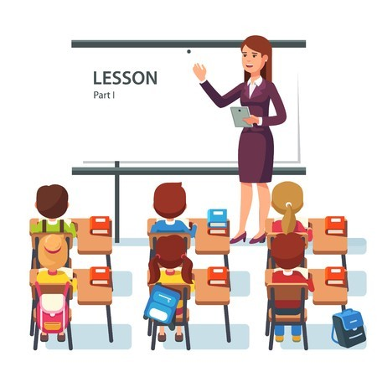
04.교육 방법

Slide 5

04.교육 방법
종전 직후
1970년대
경험주의적인 문제해결
학습
계통학습에 기초한
주입식
교육
청소년 비행&학교폭력격화
관리교육의 강화
최근
학력저하에 대한 위기감
유토리 교육 재검토
입시전쟁
과열
단계적 학습 내용 삭감

Slide 6

05.영주 외국인
교육

Slide 7
・ 역사적으로 일본은 외국인 대규모 유입이 적었음
- 외국인 아동, 학생에 대한 교육체제는 완벽하지 않았
・재일외국인의 일본내 정착화 진행
모국과 다른 환경, 습관이라는 점이 교육현장에서 문제
외국인 중에 일본어를 사용하지 못하는 사람이 많음
모국과 다른 환경, 습관을 싫어하여 등교 거부
・ 외국인 학교 학비 부담
- 학비가 비싸 경제적 부담을 우려해 불취학아동이 생김
05.영주 외국인
교육

Slide 8

06. 교육 시설의
문제

Slide 9
・교육이 행해지는 장소
평생학습, 사회교육 관련 학교 밖에서 어떻게 배움의 장소를 만들 것인가
퇴직 노인의 학습 지원 (일본의 교육 과제)
가정과 지역은 훈련과 교육의 중요한 기능
그 기능이 저하되고 있음
・교육 시설의 문제
왕따, 등교 거부, 학급 붕괴, 학생에 의한 교사 괴롭힘
어린이의 안전, 소년범죄에 대한 사회 관심이 높아짐
06. 교육 시설의
문제

Slide 10

https://youtu.be/FfZmaiC8rW4
일본의 교육 제도 관련 동영상

Slide 11
감사합니다!

